Slide 1

Hello,
Lesson 3 2020
Bob Hsueh

Slide 2
Today’s topic
串口输入
模拟输入
小实验

Slide 3
串口输入：与串口对话
回顾：
串口输出的代码你还记得怎么写吗？

Slide 4
关于UART你知道多少？
通用异步收发传输器
(Universal Asynchronous Receiver/Transmitter)
通常称作UART
它将要传输的资料在串行通信与并行通信之间加以转换
作为把并行输入信号转成串行输出信号的芯片，UART通常被集成于其他通讯接口的连结上。
串口，也称UART接口，这里指Arduino 硬件集成的串口

Slide 5
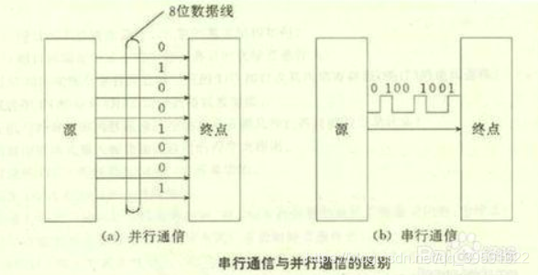
串行与并行

Slide 6
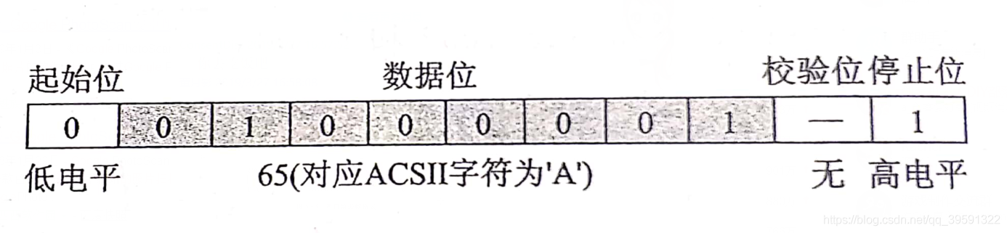
当时用Serial.print('A')语句发送数据时

Slide 7
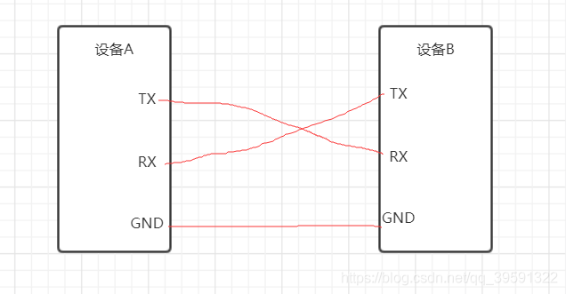
两块Arduino之间的对话

Slide 8
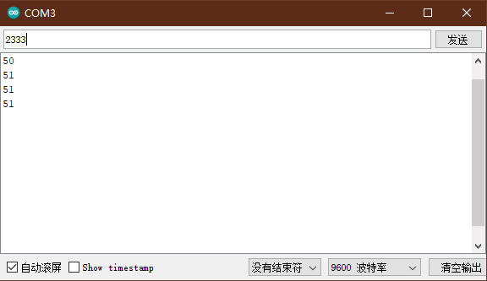
对串口说话
Serial.read(); //return char
对于读入的每一个字符，返回这个字符的ASCII码

Slide 9
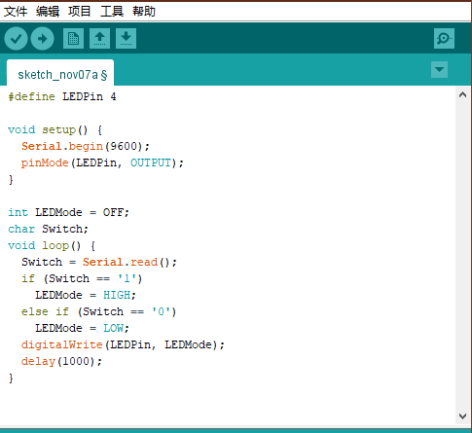
用串口输入控制小灯开关

Slide 10
模拟输入
距离传感器：
数字：检测传感器周围是否存在物体
模拟：检测物体到传感器的距离

Slide 11
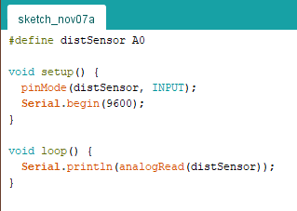
小实验
测距，并在串口中打印

Slide 12
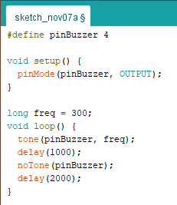
让蜂鸣器发出声音！
蜂鸣器针脚4
设置蜂鸣器输出
设置输出频率
输出
等待1s
停止输出
等待2s

Slide 13
挑战：测距雷达
不知道大家是否见过汽车上的倒车雷达？
距离雷达距离越近，报警频率越高
我们是否能用Arduino实现一下？

